Slide 1
Малахова Світлана Володимирівна

Slide 2
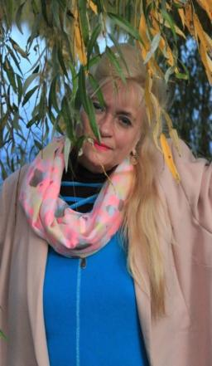
Фах за освітою: вчитель англійської мови. Стаж роботи: 44 роки. Професійні інтереси: запровадження новітніх тенденцій, технологій та методів розвитку сучасної педагогічної науки та навчально-виховного процесу, підвищення професійної кваліфікації; постійне підвищення зацікавленості до уроків англійської мови учнів. Місія: виховання свідомого ставлення до вивчення англійської мови. Візія: формування конкурентноздатної, відповідальної, гармонійної, інтелігентної особистості; донести до учня не тільки знання про чужу мову, але й зацікавити її культурою, історією, головними особливостями мови, яка вивчається. Навчити поважати іноземну мову як рідну, відчувати користь і задоволення від кожного нового уроку, нового вивченого слова чи фрази. Завдання вчителя – cпланувати урок таким чином, щоб мотивувати учня на поглиблення своїх знань; вчитель повинен використовувати нову інформацію та нові методи, щоб зробити навчання цікавішим на оригінальним.
Малахова Світлана Володимирівна

Slide 3
Результативність педагогічної діяльності: 1. Конкурс Грінвіч - Басар Ольга, 6-В кл. (диплом від 15.11.2022); 2. XVII Всеукраїнська інтернет-олімпіада «На урок» з англійської мови, дипломи І ступеня: - Пазюк Анна, 8-Б кл. (диплом № О-15296539 від 25.05.2023); - Лупанчук Анна, 6-Г кл. (диплом № О-15322317 від 25.05.2023); - Басар Ольга, 6-В кл. (диплом № О-15302857 від 25.05.2023); - Павлович Діана, 10-А кл. (диплом № О-15291916 від 25.05.2023). дипломи ІІ ступеня: - Волкова Дарина 6-В кл. (диплом № О-15291749 від 25.05.2023); - Бєсєдіна Юліана 7-В кл. (диплом № О-15331629 від 25.05.2023).

Slide 4
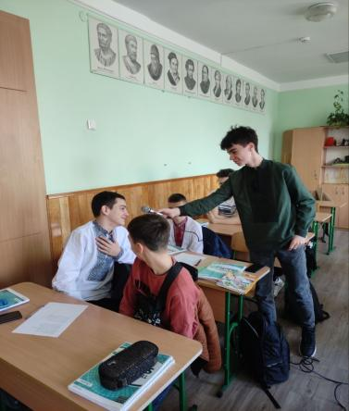
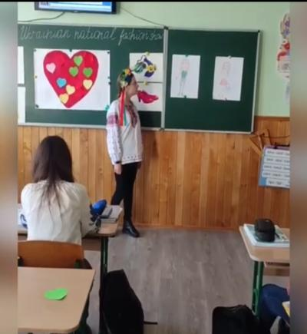
Проведений відкритий урок на тему: «UKRAINIAN NATIONAL FASHION SHOW, IT`S COOL!» 07.02.2023 р.

Slide 5
Опис досвіду роботи:
для уроків намагаюсь знайти оригінальні, нестандартні шляхи навчання іноземної мови;
завжди намагаюся проявляти творчість, постійно шукати нові шляхи активізації діяльності учнів на всіх етапах навчальної роботи, впроваджувати оригінальні форми пояснення матеріалу, використовувати інтерактивні технології навчання;
основними принципами моєї роботи є комунікативна спрямованість, науковість, доступність, культура спілкування та позитивне ставлення до предмету;
в роботі використовую технології інноваційного навчання англійської мови, а саме: інтерактивні технології, технології організації групової навчальної діяльності та технології ситуативного моделювання;
долучаю до уроків ігри, вважаю гру тою іскринкою, яка запалює вогник допитливості та зацікавлення учнів до предмета:
Гра «передай запитання». Мета гри – розвиток навичок усного мовлення, закріплення лексики, граматичних структур.
Гра «сніжний ком». Ціль даної гри – закріплення або повторення лексичних одиниць.
Хотіла б зазначити, що досвід, який презентую, далеко не новаторський, а раціоналізаторський, зібраний при вивченні різної методичної літератури, своєї педагогічної практики і успішно випробований безпосередньо на власних уроках.

Slide 6
Підвищення кваліфікації в міжатестаційний період: 240 годин підвищення кваліфікації
Інклюзивне навчання: 39 годин підвищення кваліфікації
Психологія: 15 годин підвищення кваліфікації

Slide 7
- з учнями взаємодія на високому рівні, панує взаємоповага та взаєморозуміння у процесі здобуття освіти, крім намагання навчити іноземної мови, залучаю різні методи та сучасні напрямки в розвитку сучасного життя, щоб зацікавити учнів; - з вчителями та колегами співпраця у вигляді взаємодопомоги, підтримки та обміну досвідом; - з батьками панує взаєморозуміння щодо спільної відповідальності за навчання та виховання здобувача освітніх послуг, партнерська співпраця, спілкування та розуміння того, що вчитель та батьки працюють задля досягнення спільної мети – знання учня.
Партнерська взаємодія з учасниками освітнього процесу:
В освітньому середовищі володію необхідними знаннями та уміннями, компетентностями, розумію та підтримую інших людей, творчо використовую набуті знання і вміння у своїй діяльності, творчо мислю, застосовую отриману інформацію для індивідуального розвитку, самовдосконалення.

Slide 8
Інноваційні технології, що використовуються під час проведення уроків очного та дистанційного навчання: використання інтерактивних технологій навчання, сучасних освітніх веб-ресурсів, медіаресурсів, розробка власних презентацій, таблиць, схем, обробка та підготовка відеоматеріалів до уроку, налагодження особистого підходу до кожного учня.

Slide 9
Мої цілі на наступні 5 років, як вчителя: 1) посилено розвивати свої кваліфікацій та професійні навички, йдучи в ногу з сучасними технологіями; 2) запровадження на уроках різних методик та засобів з інших галузей, а саме елементи музики, психології, програмування, з метою підвищення зацікавленості учнів до уроків; 3) виховання призерів міських та обласних олімпіад; 4) участь у науково-практичній конференції “Освіта. Досвід. Інновації”; 5) сприймання дітей на одному рівні із собою – це дасть можливість навчитися від учнів не менше, ніж вони навчаються від вчителя, зберегти їх довіру, авторитет та повагу в їх очах, очах колег та батьків.
5 цілей на наступні 5 років
Основне бажання всіх українців на сьогоднішній день - це жити в мирі у вільній, незалежній та непереможній Україні!

Slide 10
Щиро дякую за увагу!

